Slide 1
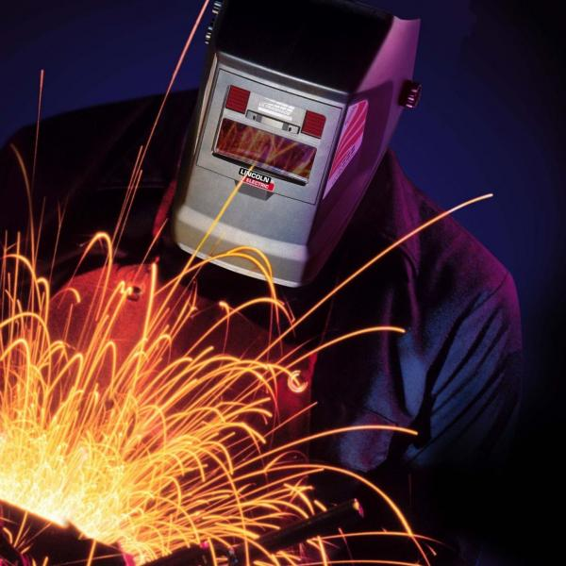
Особливості охорони праці електрогазозварника
Погорецька Галина Ярославівна
викладач охорони праці
Чернівецький професійний ліцей автомобільного сервісу

Slide 2
Мета уроку:
формування ключових компетентностей:
уміння вчитися впродовж життя;
володіння державною мовою;
формування загально професійних компетентностей:
розуміння основних положень з охорони праці, пожежної безпеки, виробничої санітарії;
формування предметних компетентностей:
вивчити вимоги безпеки праці під час проведення зварювальних робіт;
розвивати технічне мислення;
формувати навички усвідомленого дотримання безпеки праці з урахуванням особливостей професії «Електрогазозварник».

Slide 3
Актуалізація знань
Вправа «Третій зайвий»
Рукавиці, протигаз, респіратор.
Заземлення, навушники, огородження.
Каска, халат, термоізоляція.
Вправа «Снігова куля»
Небезпечні та шкідливі виробничі чинники, які можуть діяти на працівника

Slide 4

Електрогазозварник
інструктується перед початком роботи (первинний інструктаж), а потім через кожні три місяці (повторний інструктаж);
результат інструктажу заноситься в «Журнал реєстрації інструктажів з питань охорони праці»;
за невиконання інструкції з ОП електрогазозварник несе дисциплінарну, матеріальну, адміністративну та кримінальну відповідальність.

Slide 5
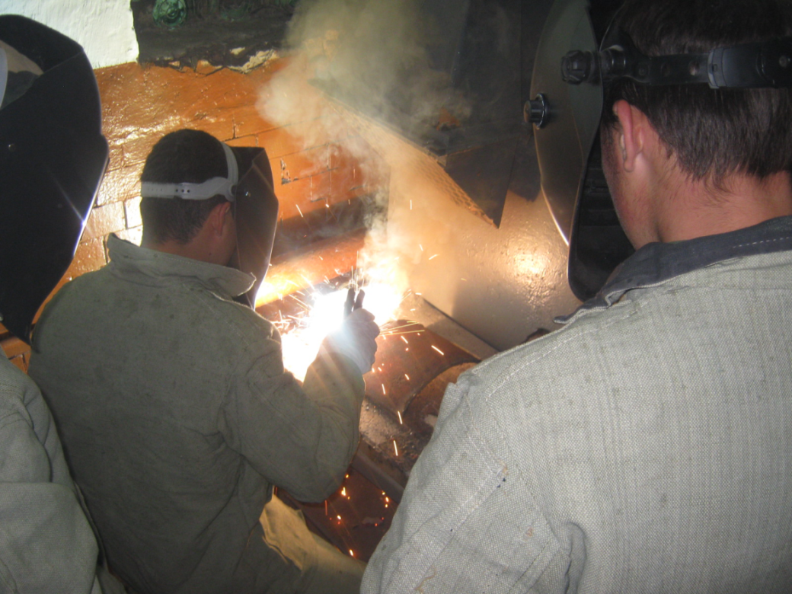
Допуск до роботи
До роботи по виконанню електрогазозварних робіт допускаються особи не молодші 18 років, що пройшли медичний огляд, спеціальне навчання і отримали посвідчення, що дає право виконувати ці роботи.
Електрогазозварник повинен мати II групу з електробезпеки. Газозварник, якому надано право самостійного підключення зварювального обладнання до електромереж, повинен мати III групу з електробезпеки.

Slide 6
Група електро-безпеки
І | Група присвоюється особам, які не мають спеціальної електротехнічної підготовки, але мають елементарне уяву про небезпеку ураження електричним струмом і про заходи електробезпеки при роботі на обслуговуваній дільниці, електроустановці.
ІІ | Особи цієї групи повинні отримати елементарне технічне знайомство з електроустановками, чітко уявляти небезпеку ураження електрострумом, наближення до струмопровідних частин, знати основні заходи безпеки при роботі на електроустановках, вміти надати першу допомогу.
ІІІ | Особи, що належать до цієї групи, повинні: знати будову електричних установок та вміти їх обслуговувати; мати уявлення про небезпеку під час обслуговування електричних установок; знати загальні правила безпеки, правила допуску до роботи в електричних установках, напругою до 1000 В, спеціальні правила безпеки з тих видів робіт, які входять до кола обов'язків цієї особи; вміти здійснювати нагляд за тими, хто працює з електроустановками, та надавати першу допомогу.

Slide 7

Електрогазозварник зобов’язаний:
виконувати правила внутрішнього трудового розпорядку і вказівки майстра;
користуватись спецодягом, мати навики застосування відповідних засобів індивідуального та колективного захисту, а також надання долікарської допомоги;
виконувати тільки ту роботу з якої проінструктований і допущений майстром;

Slide 8
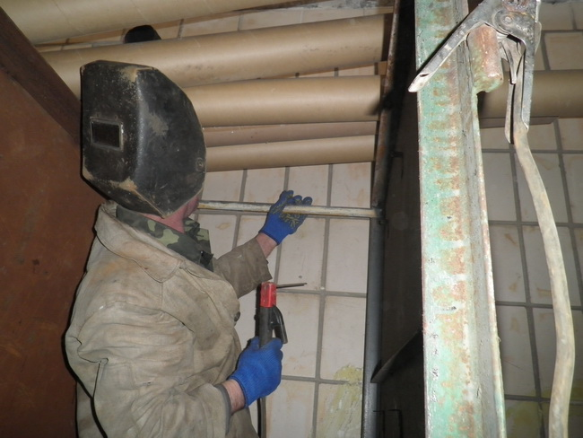
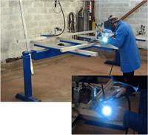
Електрогазозварник зобов’язаний:
утримувати в чистоті і порядку робоче місце;
пройти спеціальну підготовку і мати посвідчення з пожежної безпеки;
не допускати сторонніх осіб на робоче місце.

Slide 9
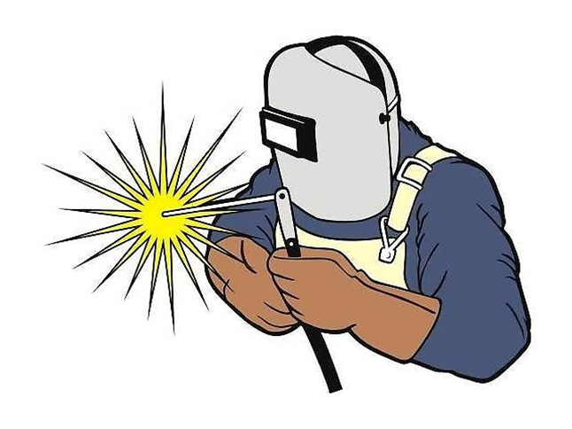
Електрозварювальні роботи відносяться до вогневих робіт.
Місця проведення вогневих робіт
постійні
тимчасові

Slide 10
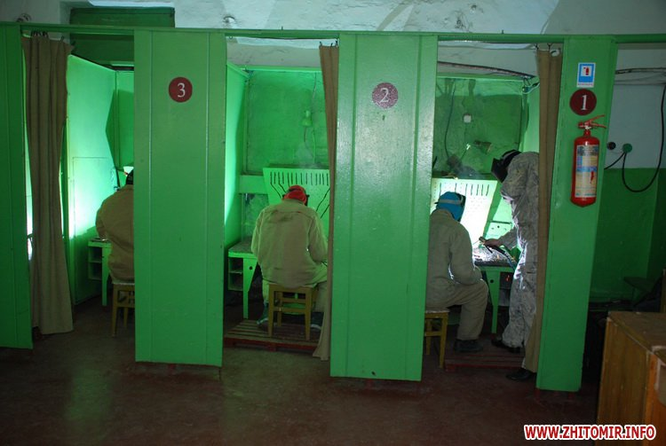
Вогневі роботи на постійних місцях проводяться без оформлення наряду-допуску. Огороджуючі конструкції в цих місцях ( перегородки, перекриття, підлоги) повинні бути з негорючих матеріалів.

Slide 11
Всі тимчасові вогневі роботи (крім аварійних) повинні проводитися з оформленням наряду-допуску на виконання вогневих робіт
Наряд-допуск - складене на спеціальному бланку виробниче завдання на безпечне проведення роботи, що визначає її зміст, місце, час початку і закінчення, необхідні заходи безпеки, склад бригади і осіб, відповідальних за безпечне виконання роботи.
Наряд-допуск оформляється окремо на кожний вид вогневої роботи і діє протягом однієї денної робочої зміни. Якщо ці роботи не закінчені у встановлений строк, то наряд-допуск може бути продовжений особою, яка його видала, але не більше ніж на одну зміну.

Slide 12

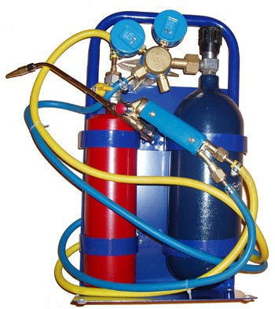
Шкідливі й небезпечні виробничі фактори, що діють на електрогазозварника:
    вибух сумішей пальних газів із повітрям і киснем;
    вибух ацетиленових генераторів при зворотному ударі полум’я і попаданні на них кисню;
    запалення кисневих шлангів;
    вибух кисневих редукторів при потраплянні в них твердих предметів у виді окремих піщин, а також різкого відкриття вентиля кисневого балона;

Slide 13
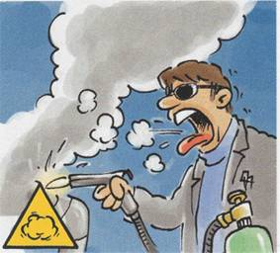
Шкідливі й небезпечні виробничі фактори, що діють на електрогазозварника:
    запалення і вибух унаслідок взаємодії кисню, що знаходиться під тиском, з олією і жиром;
    вибух балона внаслідок нагрівання, падіння, ударів і інших порушень правил поводження з балонами;
    отруєння продуктами згорання пальних газів або парами матеріалів, що зварюються, при відсутності вентиляції або засобів індивідуального захисту;

Slide 14

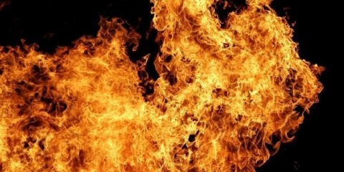
Шкідливі й небезпечні виробничі фактори, що діють на електрогазозварника:
    опіки тіла і захворювання очей унаслідок виконання робіт без засобів індивідуального захисту;
    вибух карбідних барабанів при відкриванні внаслідок наявності в них ацетилену;
    бризки розпаленого металу та термічні фактори;
    електричний струм.

Slide 15
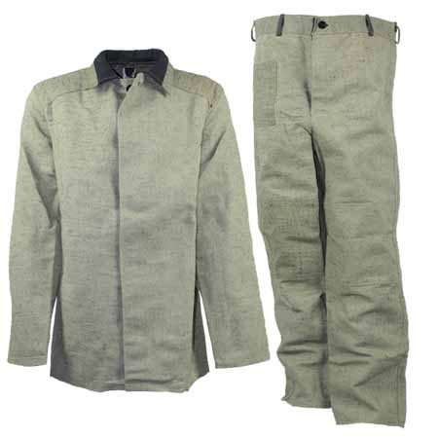
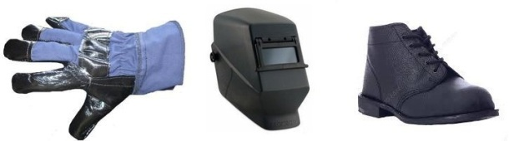
Засоби індивідуального захисту:
костюм брезентовий або костюм для зварника
черевики шкіряні або чоботи кирзові
рукавиці брезентові
окуляри, шолом захисний, маска

Slide 16
Місце проведення вогневих робіт необхідно очистити від горючих речовин і матеріалів у радіусі:
Висота точки зварювання над рівнем підлоги чи прилеглої території, м | 0-2 | 2 | 3 | 4 | 6 | 8 | 10 | Понад 10
Мінімальний радіус радіус зони, м | 5 | 8 | 9 | 10 | 11 | 12 | 13 | 14

Slide 17



Перед проведенням вогневих робіт повинні бути вивішені відповідні попереджувальні плакати „Не вмикати!”, „Не відкривати”, „На лінії працюють!” і т.ін.

Slide 18
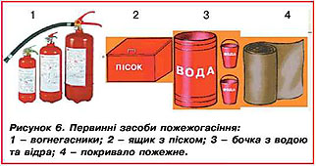
Місце проведення вогневих робіт повинно бути забезпечене необхідними засобами пожежогасіння (вогнегасником, ящиком з піском та лопатою, відром з водою). Вид (тип) та кількість первинних засобів пожежегасіння, якими повинно бути забезпечене місце робіт, визначають відповідно до Правил пожежної безпеки в Україні.

Slide 19
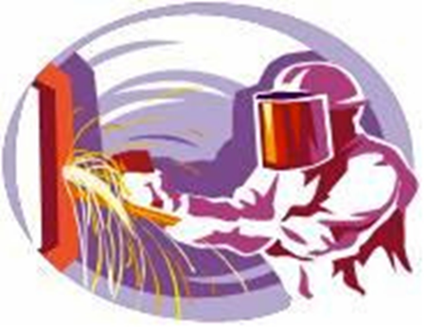
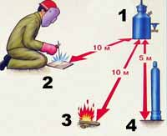
Газозварювальні роботи
Пересувні (переносні) ацетиленові генератори слід установлювати на відкритих майданчиках. Дозволяється їхня тимчасова робота в добре провітрюваних приміщеннях.
Ацетиленові генератори необхідно обгороджувати й розміщати на відстані не ближче 10 м від місць проведення зварювальних робіт, а також від відкритого вогню, нагрітих предметів, місць забору повітря компресорами, вентиляторами та на відстані не менше 5 м від балонів із киснем чи горючими газами.

Slide 20



Газозварювальні роботи
У місцях установлення ацетиленових генераторів слід розміщати таблички (плакати) з написом: „Стороннім вхід заборонений: вогненебезпечно”, „Не проходити з вогнем”.
Після закінчення робіт весь карбід кальцію в ацетиленовому генераторі необхідно використати. Вапняковий мул (осад), який видаляється з генераторів, слід вивантажувати у спеціально пристосовану тару та зливати в мулову яму (яму для осаду) або спеціальний бункер.

Slide 21
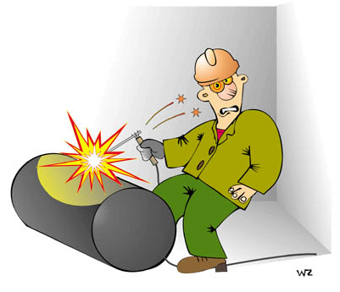
Забороняється:
розпочинати роботи за несправної апаратури;
допускати до газозварювальних робіт осіб, які не мають кваліфікаційних посвідчень і не пройшли в установленому порядку спеціального навчання за програмою пожежно-технічного мінімуму та щорічної перевірки знань із одержанням спеціального посвідчення;
проводити газозварювання та газорізання свіжопофарбованих конструкцій і виробів до остаточного висихання фарби;

Slide 22
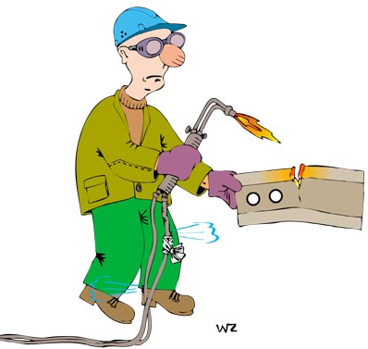
Забороняється:
виконуючи газозварювальні роботи, користуватися одягом і рукавицями зі слідами масел (мастил), жирів, бензину, гасу та інших легкозаймистих і горючих рідин;
виконувати газозварювальні роботи на апаратах і комунікаціях, заповнених горючими й токсичними матеріалами, а також на тих, що перебувають під тиском негорючих рідин, газів, парів та повітря або під електричною напругою;
проводити газозварювальні роботи на елементах будівель, виготовлених із легких металевих конструкцій з горючими та важкогорючими утеплювачами;

Slide 23
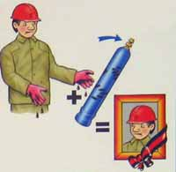
Забороняється:
відігрівати замерзлі ацетиленові генератори, трубопроводи, вентилі, редуктори та інші деталі газозварювальних установок відкритим вогнем або розпеченими предметами;
переносити балони на плечах та в руках;
завантажувати карбід кальцію в мокрі завантажувальні кошики або за наявності води в газозбірнику, а також завантажувати кошики карбідом більш як на половину їхнього об’єму під час роботи генераторів „вода на карбід”;
перекручувати, заломлювати чи затискати газопідвідні шланги.

Slide 24
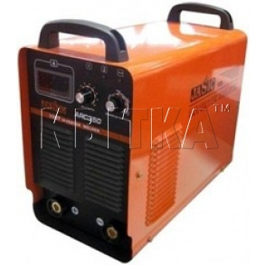
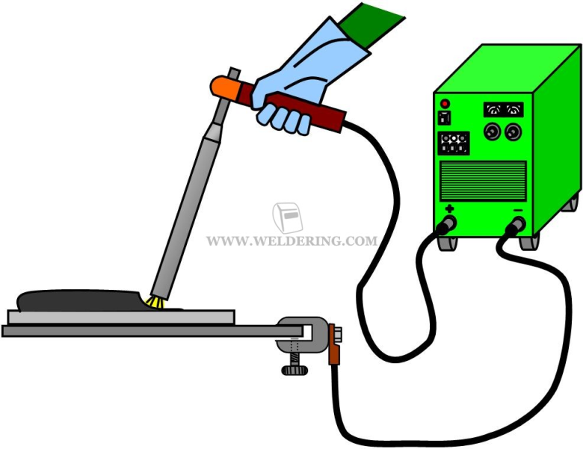
Електрозварювальні роботи
Установка для ручного зварювання повинна бути забезпечена вимикачем чи контактором (для підключення джерела зварювального струму до розподільчої цехової мережі), покажчиком величини зварювального струму та запобіжником у первинному ланцюзі.

Slide 25
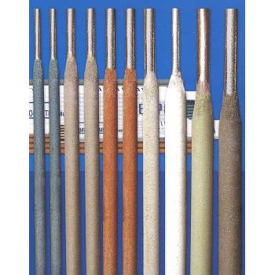
Електрозварювальні роботи
Електроди, застосовувані під час зварювання, повинні бути заводського виготовлення і відповідати номінальній величині зварювального струму.
У разі заміни електродів їх залишки (недогарки) слід класти у спеціальний металевий ящик, встановлюваний біля місця зварювальних робіт.
Перед зварюванням електроди повинні бути просушені за температури, вказаної в паспортах на конкретний тип електродного покриття. Покриття електродів має бути однорідним, щільним, без здуття, напливів та тріщин.

Slide 26

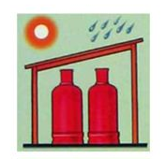
Електрозварювальні роботи
Електрозварювальна установка на весь час роботи повинна бути заземлена.
Над переносними й пересувними електрозварювальними установками, які використовуються на відкритому повітрі, повинні бути споруджені навіси з негорючих матеріалів для захисту від атмосферних опадів.

Slide 27

ВИМОГИ БЕЗПЕКИ ПІД ЧАС ВИКОНАННЯ РОБІТ
Вогневі роботи дозволяється починати тільки після виконання у повному обсязі підготовчих робіт, отримання наряду-допуску та за відсутності вибухопожежонебезпечних та вибухонебезпечних речовин у повітряному середовищі або якщо концентрації їх не перевищують гранично допустимі вибухонебезпечні концентрації.
Під час проведення вогневих робіт повинен здійснюватися контроль за станом повітряного середовища в апаратах, комунікаціях, на яких проводяться вказані роботи, та в небезпечній зоні.

Slide 28
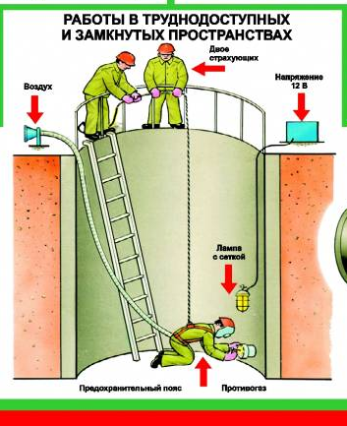
ВИМОГИ БЕЗПЕКИ ПІД ЧАС ВИКОНАННЯ РОБІТ
Роботи під час дощу, снігопаду, сильного вітру повинні проводитись під спеціальним укриттям.
При виконанні вогневих робіт на резервуарах, ємностях, колодязях, апаратах, у середині апарата, ємності, резервуару, колодязі дозволяється перебувати тільки одному працівнику. Якщо потрібно, щоб роботу виконували одночасно два працівники і більше, то слід розробити додаткові заходи безпеки і записати їх у наряді-допуску.

Slide 29
ВИМОГИ БЕЗПЕКИ ПІСЛЯ ЗАКІНЧЕННЯ РОБОТИ
Після закінчення вогневих робіт виконавець зобов’язаний ретельно оглянути місце їх проведення упродовж двох годин після їх закінчення, привести їх у вибухопожежонебезпечний стан і зробити відповідні позначки в наряді-допуску.
Для унеможливлення пожежі чи вибуху після закінчення вогневих робіт треба забезпечити необхідні протипожежні заходи.
Обладнання та комунікації після проведення на них вогневих робіт повинні пройти достроковий технічний огляд у встановленому порядку.

Slide 30
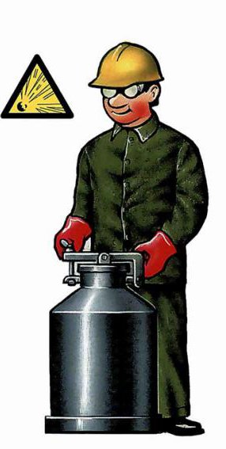
ВИМОГИ БЕЗПЕКИ ПІСЛЯ ЗАКІНЧЕННЯ РОБОТИ
Оббивку шлаку і бризів металу виконувати тільки в захисних окулярах з безбарвним склом.
Відключити джерело струму, від’єднати від джерела і забрати зварювальний провід. Упорядкувати робоче місце, ретельно перевірити відсутність джерел пожежі.
Перекрити подачу ацетилену (пропан-бутану) і закрити вентиль кисневого балона, випустити ацетилен із шланга, прибрати балони і генератор у призначене для збереження місце.

Slide 31

ВИМОГИ БЕЗПЕКИ ПІСЛЯ ЗАКІНЧЕННЯ РОБОТИ
Інструменти, пристосування і засоби індивідуального захисту очистити й укласти в призначене місце.
Вимити руки й лице з милом, при можливості прийняти душ.
Повідомити майстра про закінчення роботи і про відхилення під час роботи.

Slide 32
ВИМОГИ БЕЗПЕКИ В АВАРІЙНИХ СИТУАЦІЯХ
У разі виникнення аварійних ситуацій (або пожежі) кожний працівник зобов’язаний:
негайно припинити роботу, не допускати в небезпечну зону сторонніх осіб;
негайно сповістити про аварію (пожежу) своєму безпосередньому керівнику;
приступити до ліквідації (локалізації) аварії (пожежі) наявними засобами;
при необхідності викликати інші аварійно-рятувальні служби (пожежну, медичну, газорятувальну і т.ін.).

Slide 33
Дайте відповіді на питання:
Які небезпечні та шкідливі виробничі фактори можуть діяти на електрогазозварника під час роботи?
Опишіть засоби індивідуального захисту електрогазозварника.
Які засоби колективного захисту повинні використовуватись під час здійснення зварювальних робіт?
Які заходи безпеки повинен вжити електрогазозварник перед початком роботи?
Опишіть особливості проведення газозварювальних робіт.
Опишіть особливості проведення електрозварювальних робіт.
Які вимоги безпеки після закінчення робіт?

Slide 34
Складіть запитання до кросворду:
 |  |  | б | е | з | п | е | к | а
 | р | у | к | а | в | и | ц | і
 |  |  |  |  | а | ц | е | т | и | л | е | н
е | л | е | к | т | р | о | д
 |  |  |  | і | н | с | т | р | у | к | т | а | ж
 |  |  |  | в | и | б | у | х
 |  | м | а | с | к | а

